Slide 1


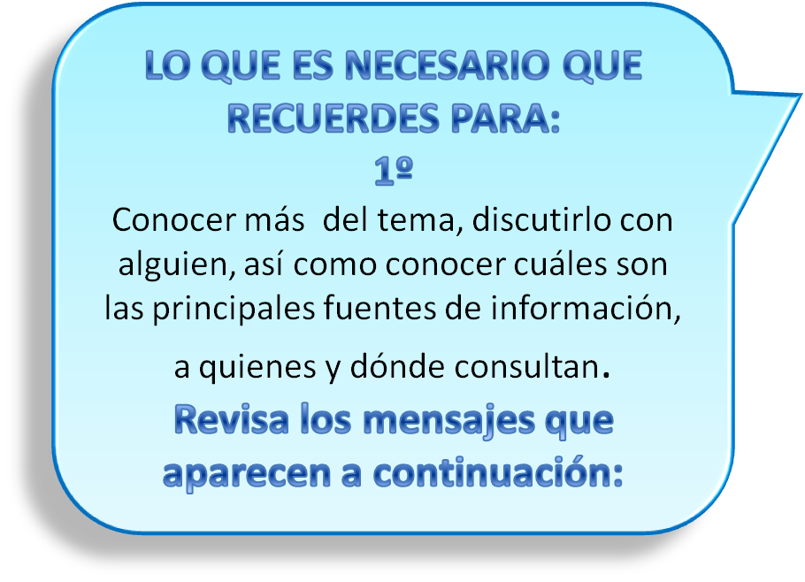

Slide 2



Averigua qué alimentos son mejores para tu salud y cuáles son los que te hacen daño. Hay alimentos que son muy dañinos, como por ejemplo los que contienen mucha sal (sodio) o azúcar.
Aprende y conoce lo que te aportan los alimentos. Te puedes informar a través de distintas fuentes: leyendo las etiquetas de los productos, preguntando al profesor, a un familiar, consultando en internet.

Slide 3

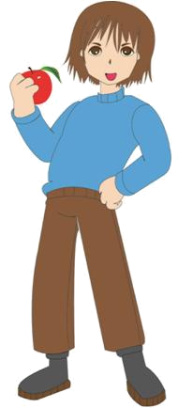
El consumo de proteínas puedes obtenerlo de alimentos que provienen de los animales como por ejemplo el huevo, carne, leche o de alimentos que provienen de los vegetales como los porotos, lentejas y garbanzos.

Slide 4


Las proteínas cumplen importantes funciones vitales en nuestro organismo (ayudan en el crecimiento y en las defensas contra infecciones).
Para un adecuado desarrollo y crecimiento es necesario consumir entre 4 a 6 porciones al día de alimentos que contengan proteínas.

Slide 5
Es importante consumir alimentos con proteínas y variarlos durante la semana.
Recuerda consumir hidratos de carbono porque proporcionan energía, pero los que contienen azúcar son más dañinos y engordan. Para evitar engordar es muy bueno evitar su consumo exagerado.

Slide 6
El consumo de frutas es muy bueno para la salud, te aportan vitaminas y fibra.
El agua es la mejor de las bebidas. Te hidrata, quita la sed y no te hace engordar.

Slide 7


La sal es un mineral que si se consume en exceso puede ser dañino para tu salud. La disminución de sal, además de beneficiar la salud, te ayuda a sentir mejor el gusto de cada alimento.
El consumo diario de verduras (2 porciones) y frutas (3 porciones) protege tu salud y te ayuda a mantener tu peso normal.

Slide 8


Si tu estado nutritivo es normal el consumo ocasional de comida chatarra no es dañino, pero nunca este tipo de comida puede ser parte de tu alimentación habitual. Recuerda que este tipo de comida contiene mucha grasa y sal.
Una dieta es saludable cuando los alimentos que tú eliges, te aportan todas las sustancias nutritivas que tu organismo necesita de acuerdo a tu edad y a la actividad que realizas.

Slide 9
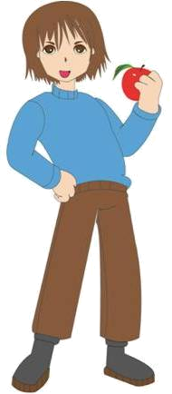
Los carbohidratos nos entregan energía inmediata para nuestro organismo. Para tener fuerza y energía, debemos consumirlos a diario. Prefiere los cereales integrales.
Si tienes un peso normal, comer ocasionalmente golosinas no es dañino, pero nunca este tipo de comida debería ser parte de tu alimentación habitual. Recuerda que este tipo de comida contiene mucha azúcar, grasa y/o sal.

Slide 10



La fibra es necesaria para muchos procesos digestivos, por lo que debes tratar de consumirla a diario comiendo frutas y verduras.
Todos los nutrientes necesarios para nuestro organismo los obtenemos de diferentes alimentos.
De los alimentos que consumimos a diario obtenemos los nutrientes que nuestro organismo necesita para funcionar y vivir.

Slide 11
Tener una alimentación saludable es la base de nuestra salud. Si quieres mantener en un buen estado tu cuerpo y tu mente debes comer sano!!!

Slide 12
Recuerda que las sustancias nutritivas son las proteínas, los hidratos de carbono, las grasa y las sales minerales
Para que el desayuno te aporte los que necesitas debe contener un alimento lácteo, uno de frutas y uno de granos (pan o cereales).
El desayuno es la comida más importante del día, te aporta la energía para realizar las actividades de la mañana.

Slide 13
Prefiere las frutas y jugos naturales para alimentarte antes de hacer actividad física…estos te ayudarán a aprovechar mejor tu energía
Cuando te vayas a acostar evita hacerlo con el estomago lleno……. ya que solo ayudará a aumentar tus depósitos de grasa.

Slide 14

Recuerda que:
las papas fritas, ramitas, suflitos, chocolates, galletas con y sin relleno, etc.
son alimentos con muchas calorías, grasas saturadas, azúcar o sal y bajo contenido de fibra,
que son perjudiciales para la salud cuando son consumidos de manera exagerada.

Slide 15
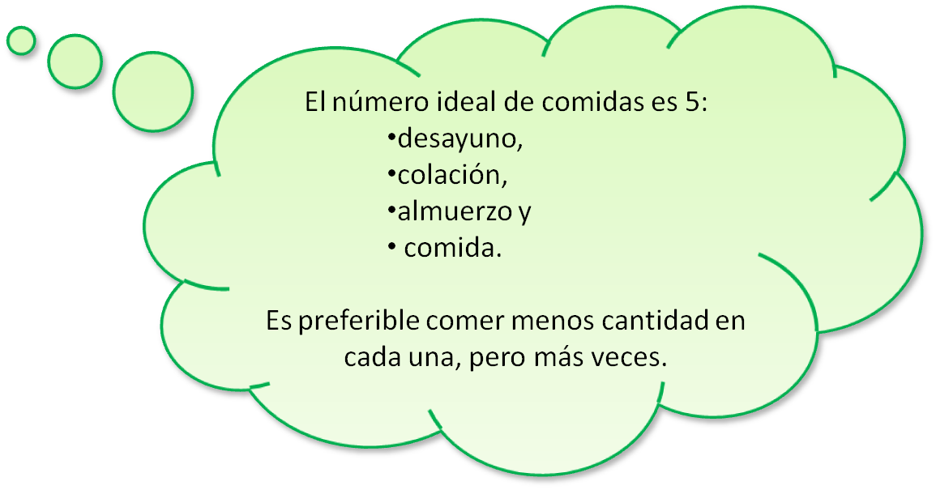

Slide 16
La vitamina C se encuentra principalmente en los cítricos como limones y naranjas y en el tomate. Cuando uno prefiere comer los alimentos que son buenos para la salud, está cuidándose.

Slide 17
Lo recomendable para una actividad física efectiva es que se realice 3 veces a la semana, así tu calidad de vida se mantiene en óptimas condiciones.
La actividad física es una instancia que permite conocer gente nueva con tus mismos intereses.

Slide 18
El gasto energético de la actividad física debe ser repuesto con alimentos nutritivos como frutas y jugos naturales.
Todas las actividades físicas ayudan al desarrollo de músculos y huesos en los niños y contribuyen a sentirte feliz.

Slide 19
Para realizar actividad física solo necesitas tener las ganas.
Si realizas actividad física en los días con sol recuerda siempre tomar mucha agua para evitar la deshidratación y usar protector solar (50+).
La actividad física es una excelente oportunidad para conocer amigos y mejorar la condición física

Slide 20
La actividad física te ayuda a desarrollar habilidades que te permiten relacionarte con otras personas que tienen el mismo gusto por el deporte.
En cualquier lugar puedes realizar actividad física. Es bueno para tu salud y te permite hacer amigos.

Slide 21
La actividad física en familia permite compartir y además mejorar el estado de salud de todos sus miembros.
Lo que tu organismo necesita está muy relacionado con la cantidad de actividad física que realizas. A mayor actividad física, mayor gasto energético.
Recuerda que los comerciales están hechos para que te tientes y compres lo que ellos quieren.

Slide 22
El etiquetado nutricional de los alimentos te entrega información muy útil y segura, para ayudarte a seleccionar los alimentos. En ella se encuentra la fecha de vencimiento, la proporción de nutrientes y el aporte calórico.

Slide 23
Existen muchas enfermedades que se producen por tener una mala alimentación. Recuerda comer alimentos en buenas condiciones higiénicas y en las porciones adecuadas para tu edad y peso.

Slide 24
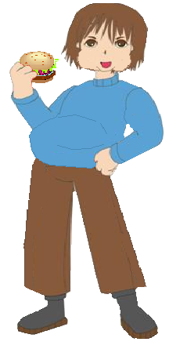
Muchos niños en Chile tienen un estado nutricional alterado. En la mayoría de los casos pesan más de que necesitan para su edad, estatura y sexo. Por lo que para mantenerte normal debes comer sano y ejercitarte diariamente.

